Slide 1
6 项目时间管理
6.1进度计划
6.2进度控制

Slide 2
6.1进度计划
6.1.1项目时间管理的内容
6.1.2项目时间管理的方法

Slide 3
6.1.1 项目时间管理的过程
项目时间管理定义
涉及确保项目准时完成所必需的过程。
项目时间管理的过程
活动定义——涉及确定项目团队成员和项目干系人为完成
项目可交付成果而必须完成的具体活动。（WBS）
活动排序——涉及确定项目活动之间的关系，并形成相应的
文档。
活动历时估算——估计完成具体活动所需要的工作时间。
制定进度计划——分析活动顺序、活动历时估算和资源要求，
制定项目进度计划。
进度计划控制——控制和管理项目计划的变更。
项目时间管理的工具
甘特图 网络图和关键路径分析

Slide 4
甘特图（横道图）
编 号 | 工 序 名 称 | 持续 时间 | 紧前 工序 | 0 | 3 | 6 | 9 | 12 | 15 | 18 | 21 | 24 | 27 | 30 | 33
1 | 场地平整 | 1w
2 | 进场道路 | 3w | 1
3 | 上下水、电等 | 3w
4 | 主体结构施工 | 15w | 2,3
5 | 场地排水和配套工程 | 7w | 2,3
6 | 设备安装准备 | 12w | 4,5
7 | 设备进场 | 0.5w
8 | 装修工程 | 4w | 4,5
9 | 场地清理 | 2w | 8
10 | 设备安装 | 2w | 6,7

Slide 5
编号
工序名称
持续时间
紧前工序
劳动力（人）
2
4
6
8
10
12
14
16
18
20
1
拆卸
3
5
2
清洗
4
1
5
3
电器检修
4
1
3
4
部件检查
1
2
4
5
零件加工
4
4
2
6
零件修理
5
4
2
7
床身和工作台研合
2
5，6
3
8
部件组装
2
7
6
9
变速器组装
1
5，6
3
10
试车
3
3，8
2

Slide 6
编号
工序名称
持续时间
紧前工序
劳动力（人）
2
4
6
8
10
12
14
16
18
20
1
拆卸
3
5
2
清洗
4
1
5
3
电器检修
4
1
3
4
部件检查
1
2
4
5
零件加工
4
4
2
6
零件修理
5
4
2
7
床身和工作台研合
2
5，6
3
8
部件组装
2
7
6
9
变速器组装
1
5，6
3
10
试车
3
3，8
2
劳动力
人数
时间 （周）
图6-10 关联横道图

Slide 7
横道图的作用：
（1）确定工期
（2）计算项目的资源量
如：

Slide 8
工 序 名 称 | 每天劳工人数 | 周
 |  | 1 | 2 | 3 | 4 | 5 | 6 | 7 | 8 | 9 | 10 | 11 | 12 | 13 | 14 | 15 | 16
地下室A开挖 | 4
地下室B开挖 | 4
地下室防水施工 | 2
炸掉老的结构 | 2
地下室A混凝土浇注 | 3
地下室B混凝土浇注 | 3
地下室A混凝土墙浇注 | 3
劳工人数
7
6
5
4
3
2
1
0
横道图和资源需求量动态图

Slide 9
网络图
D=4
2
5
A=1
E=5
H=6
J=3
1
B=2
3
F=4
6
8
I=2
C=3
G=6
4
7
注：A=1
的意思是活动A的历时时间为1天
某项目的双代号网络图（AOA）示例

Slide 10
与横道图相比，网络图具有如下优点：
网络图把项目中的各项工作组成了一个有机的整体，能全面而明确地表达各项工作的先后顺序和相互关系（紧前紧后关系）；
能进行各种时间参数的计算，找出决定项目工期的关键工作和关键路线，便于管理者集中力量抓主要矛盾，避免盲目抢工；
能够从许多可行方案中选择最优方案；
便于进行合理的进度调整；
利用网络图中各项工作的时差，可以更好地调配资源，已达到降低成本的目的；
能够运用相应的计算机软件，方便快捷的进行网络图、最佳工期、关键路线的计算与输出。

Slide 11
（1）活动定义
6.1.2项目时间管理的内容
活动定义的依据
①项目进度计划来自一些启动项目的基本文件，如：项目章程中计划的想目开始与结束时间，范围管理中制定详细的范围说明书和WBS。
②项目管理的三个约束条件——范围、时间和成本反映了时间管理最初三个过程的基本顺序：活动定义（进一步定义范围），活动排序（进一步定义时间），活动历时估计（进一步定义成本）。

Slide 12
活动定义的目标
确保项目团队对他们作为项目范围的一部分必须完成的所有工作有一个完整的理解。
即：活动或任务是项目进行期间需要完成的工作单元：它们有预期的历时、成本和资源要求。

Slide 13
（2）活动排序
活动排序涉及审查详细WBS中的活动、详细的产品说明书、假设和约束条件，以决定活动之间的相互关系。
依赖关系或关系反映了项目活动或任务的顺序。

Slide 14
（3）项目网络图
项目网络图使项目活动之间的逻辑关系或排序的图形显示。如：
D=4
2
5
A=1
E=5
H=6
J=3
1
B=2
3
F=4
6
8
I=2
C=3
G=6
4
7
注：A=1
的意思是活动A的历时时间为1天
某项目的双代号网络图（AOA）示例

Slide 15
网络图的构成
从前面的介绍可知，网络图主要由三个部分组成，即工序（工作或活动）、事件和路线。
工序
事件
路线
一条路线的长度（又称之为工期）等于该线路上各项工序的作业时间之和。

Slide 16
绘制网络图的程序
（1）任务分解
（2）确定工序间的逻辑关系
（3）确定工序持续时间
（4）绘制网络图（时间坐标）

Slide 17
①网络图的基本原理
零件加工
工作名称：零件加工
持续时间：4天
需要资源：车工1人（工资；15元/天）
铣工1人（工资：18元/天）
所花成本：（车工）1×4×15=60（元）
（铣工）1×4×18=72（元）
合计：132元
项目单代号网络模型中的典型工作

Slide 18
②网络图的类型
双代号
最早开
始时间
最早结
束时间
^{i}
活动描述
^{j}
工作持续时间
事件序号
事件序号
双代号网络图的表示方法

Slide 19
双代号网络图示例
床身和工
作台研合
¹
部件检查
²
零件修理
³
⁴
1h
5h
2h
零件加工
4h
双代号 网络图的表示方法

Slide 20
单代号网络图
最早开
始时间
最早结束始时间
零件修理
部件
检查
6
床身和工
作台研合
活动描述
7
活动
序号
工期
估计
4 1
零件加工
5
单代号网络图

Slide 21
有时间坐标与无时间坐标的网络图
3
4h
1
2
4
6
7
8
10
3h
4h
1h
5h
2h
3h
2h
5
9
4h
1h
0 1 2 3 4 5 6
7 8 9 10 11
12 13 14 15 16 17 18 19 20
机床大修的双代号时间坐标网络图

Slide 22
③绘制网络图的步骤（双代号）
第一步：找出所有从节点1开始的活动。画出它们结束
的节点，并在节点1与他们的每一个结束节
点之间画一条箭线。将活动字母代号或名称
写在相应的箭线上方，历时估算写在箭线的
下方。
第二步：继续从左至右绘制网络图，寻找分叉点与交
会点。
第三步：继续绘制网络图，直到图中包括了所有的活
动。
双代号网络图中所有的箭头应该指向右方，不应当有箭线交叉。

Slide 23
④常见的依赖关系
完成—开始（F-S）
”从”活动必须在“到”活动开始前完成；
开始—开始（S-S）
”从”活动必须在“到”活动开始前开始；
完成—完成（F-F）
”从”活动必须在“到”活动完成前完成；
开始—完成（S-F）
”从”活动必须在“到”活动完成前开始。

Slide 24
（4）活动时间估算（持续时间）
持续时间是对一项工作规定的从开始到完成的时间，它的长短与该工作的工作量及进行该工作的资源（人工、设备、费用）投入量有关，优势与该工作的工艺或技术要求等其它因素也有关。所以，工作持续时间的确定是非常重要的。他关系到整个进度计划及其它的计划。
常用的方法有两种
定额计算法
经验估算法

Slide 25

定额计算法
根据劳动定额、预算定额、操作方法、工作工程量、投入的资源量（工人数、机械台数和材料量等按下列公司计算。
D---工作持续时间；
Q---工作的工程量；
R---投入的资源量（工人数或机械台数）；
S---产量定额，即单位时间（工日或台班）完成的工
程量，可按本单位的实际或查定额确定。
n---工作的班次（一天三班，二班还是一班）。

Slide 26

经验估算法
根据以往的经验进行估算。为了提高其准确度，一般先估算出该工作持续时间的最长、最短和正常（最可能）三种时间，然后用下列公式加权平均求出一个期望时间作为工作的持续时间，因此，本法也称为三种时间估算法：
式中： D——工作的持续时间；
a——工作持续时间的最短（乐观）估计时间；
b——工作持续时间的最长（悲观）估计时间；
c——工作持续时间的最可能（正常）估计时间。
这种方法多适用于采用新工艺、新方法和新材料等没有定额可循的工作。

Slide 27


工作持续时间D实际是一个考虑了工时不确定因素的随即变量，若用方差 表示其分布的离散程度,根据华罗庚教授的解释，方差的大小为：
以上三个步骤完成后，得到的最终成果填写在“工序明细表”中。
工序名称
工序间逻辑关系
工序持续时间
内容

Slide 28
（5）制定进度计划
1）甘特图
通过日历形式理出项目活动及其相应的开始和结束日期，为反映项目进度信息提供了一种标准格式。
2）关键路径法（CPM）
一种用来预测总体项目历时的项目网络分析技术。
一个项目的关键路径是指一系列决定项目最早万城市间的活动。它使项目网络图中最长的路经，并且有最少的浮动时间或时差。

Slide 29
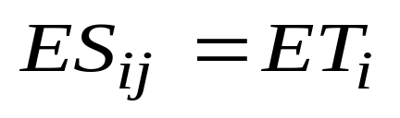
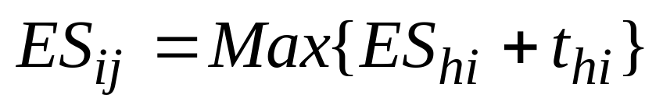
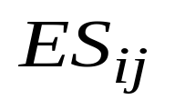
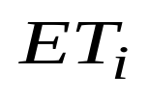
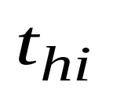
（6）工序时间参数的确定
工序最早开始时间
计算公式为：
或
―― 紧前工序（h，i）的最早开工时间，也就是它的所有紧前工序全部完成的时候；
——工序（i，j）箭尾节点的最早时间，也就是从i节点出发的各活动最早可能开工的时间;
——紧前工序的作业时间

Slide 30
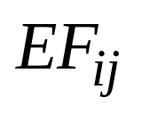
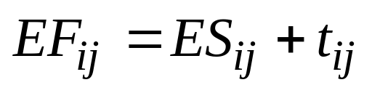

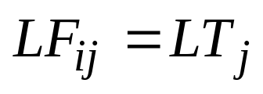
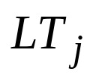
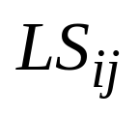
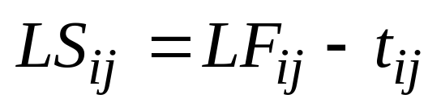
工序最早完工时间
工序最迟完工时间
工序最迟开始时间
计算公式为：
计算公式为：
其中： —— 表示工序（i，j）的箭尾节点的最
迟时间。

Slide 31
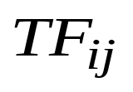
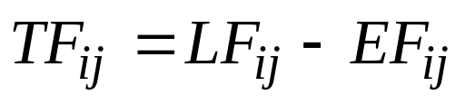
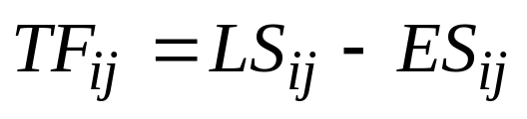
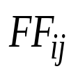
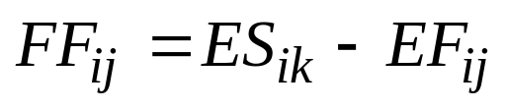
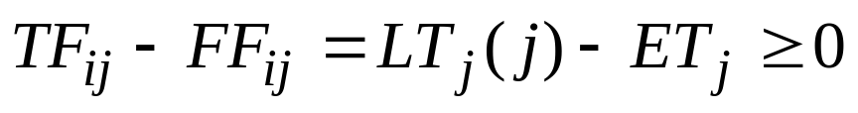
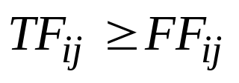
工序时差
工序总时差
该工序可能允许的最大时间延误值 :
工序单时差
总时差和单时差的关系
或者是：
故

Slide 32
关键路径
总时差为零的工序成为关键工序，由关键工序连接起来所组成的路线是关键路线，关键路线上的各工序持续时间之和就是工程的计算工期，也是项目能够最短完成的工期。
关键线路上的工作没有机动时间，但是非关键线路上工作的最早开始时间和最迟开始时 间之间有时间差(机动时间)，工作可以在机动时间内推迟而不会影响项目的总工期(但有可能 影响其紧后工作的最早可能开始时间)。
如果资源不足，如劳动力短缺或周转资金不足，则可利用工作的时差调整非关键工作的进度但并不影响项目的总工期。这就是资源均衡优化的基本原理。

Slide 33
例题
路径1 A-D-H-J长度=1+4+6+3=14天
路径2 B-E-H-J长度=2+5+6+3=16天
路径3 C-G-I-J 长度=3+6+2+3=14天
由于关键路径是整个网络图中最长的路径，故路径2，即 B-E-H-J 是项目的关键路径
D=4
2
5
A=1
E=5
H=6
J=3
1
B=2
3
F=4
6
8
I=2
C=3
G=6
4
7

Slide 34
6.2进度控制
6.2.1进度控制
6.2.2进度拖延原因分析及措施

Slide 35
6.2.1 进度控制
(1)进度控制的监测系统与偏差识别
(2)项目进度控制的优化方法

Slide 36
(1)进度控制的监测系统与偏差识别
进度实施系统
进度跟踪、检查
（跟踪、检查进度实际执行情况）
数据采集、处理
进度偏差识别
（实际进度与计划进度的比较）
否
进度是否偏差
是
进度调整系统
项目进度控制的监测系统图

Slide 37
偏差识别方法
____进度报表比较法
____进度图形比较法

Slide 38
进度图形比较
①横道图比较法
② S型曲线比较法

Slide 39
工作序号 | 工作名称 | 工作周数 | 进度（周）
 |  |  | 1 | 2 | 3 | 4 | 5 | 6 | 7 | 8 | 9 | 10 | 11 | 12 | 13 | 14 | 15 | 16
1 | 挖土1 | 3
2 | 挖土2 | 5
3 | 混凝土1 | 2
4 | 混凝土2 | 3
5 | 防水处理 | 6
6 | 回填土 | 2
①
检查日期
4 5 6 7 8
（周）
计划完成百分比
0 20 40 60 80 100
计划进度
0 15 30 45 60
实际进度
①
工序挖土2
实际完成百分比
横道图比较图

Slide 40
② S型曲线比较法
100％
累计完成百分比％
计划
△Y_{b}
预测
预计实际
完成日期
b
实际
计划完成日期
a
△Y_{a}
0
△t_{a}
△t_{b}
△t_{s}
时间
△
检查日期
预计工期拖延时间
图6－19 S型曲线比较法

Slide 41
(2)项目进度控制的优化方法
动态调整
优化控制

Slide 42
动态调整
某工作出现进度偏差（Δ）
判断此偏差是否
处于关键路线上
（ TF=0？）
是
TF=0
否
TF≠0
肯定影响总工期
此偏差是否
大于总时差
（ >TF？）
是
肯定影响总工期
Δ ≤ TF
否Δ≤TF
不会影响总工期
此偏差是否
大于总时差
（ >FF？）
是
肯定影响后续工期
Δ>FF
否
不会影响后续工序
Δ ≤FF
采取调整后续
执行新的进度计划
返回进度控制系统

Slide 43
优化控制
进度偏差 | 影响因素 | 调整方案 | 约束条件 | 调整方法 | 优化控制
>0且  ≤FF | 即不影响总工期又不影响后序工序 | 原进度计划可不作调整 |  |  | 工期—费用优化，资源均衡，合同索赔最小。
>0且FF< < TF | 不影响总工期，只影响后续工序 | 调整后续工序 | 后续工序允许的调整时间 | 缩短后续工序的持续时间
>0且 >TF （若某工序>TF且TF=0，该工序在关键路线上；若某工序>TF且TF≠0，该工序在非关键路线上） | 既影响总工期又影响后序工序 | 既调整总工期又调整后续 工序 | 总工期不允许拖延，后续工序允许调整时间 | 缩短关键路线上后续工序的持续时间
 |  |  | 总工期允许拖延，后续工序允许调整时间 | 以实际数据代替原始数据，重新计算网络参数
 |  |  | 总工期允许拖延的时间为一限值 εγ，后续工序允许调整时间 | 以总工期允许拖延的时间为限值，对尚未实施的网络进行调整。
< 0 （进度超前） | 打乱原始计划进度对资源（人力、物力和财力）的合理安排。

Slide 44
6.2.2进度拖延原因分析及措施
(1)进度拖延原因分析
工期及相关计划的失误
边界条件的变化
管理过程中的失误
(2)解决进度拖延的措施
增加资源投入,如劳动力、材料和设备
重新分配资源（如将辅助人员投入到生产中）
减少工作范围
改善工器具及设备，提高劳动生产率
将部分任务转移（如分包）
将前后顺序的工作改为平行工作
将相关工作合并（特别是在关键路线上按先后顺序实施的
工作合并）

